Slide 1
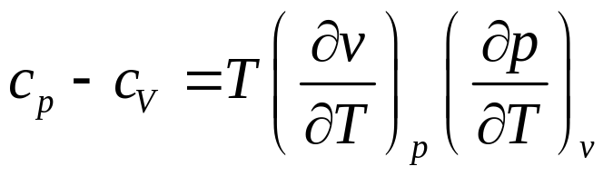
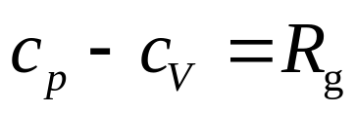
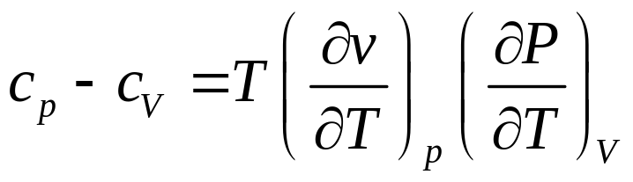
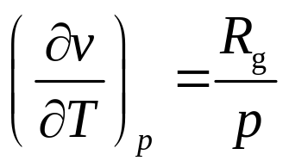
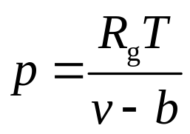
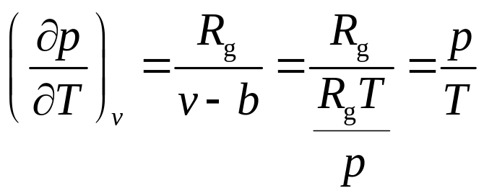
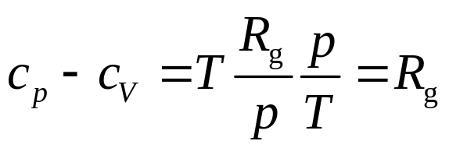
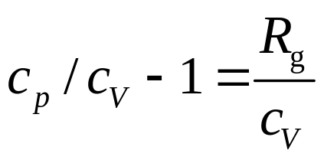
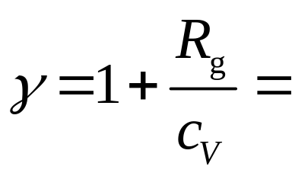
A320309
某气体服从 p(v-b) = R_{g}T，式中b为常数，若其比热容c_{V} =常数，试证其比热比 γ = c_{p}/c_{V} 是常数。已知
？
证明
c_{V} =常数，故 γ = c_{p}/c_{V} 是常数
求导
两边均除以c_{V}，则
常数
返回
证毕

